Slide 1

meetkunde
van Euclides
“Wat we hebben bewezen, mogen we toepassen”
“Wat mag je aannemen te weten?”

Slide 2

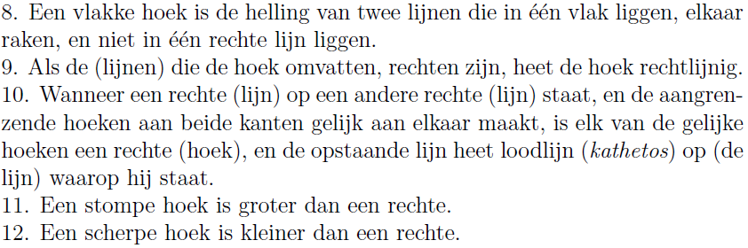
DEFINITIES
Selecties uit de Elementen van Euclides (ca. 300 v.C.), Boek 1

Slide 3

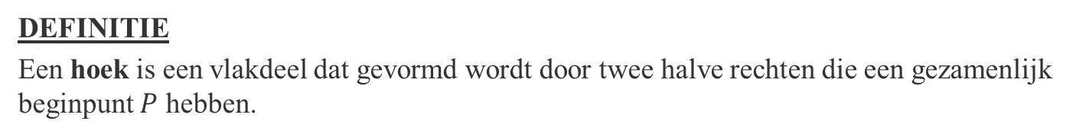




DEFINITIES
DEFINITIE
Een hoek is een vlakdeel dat gevormd wordt door twee halve rechten die een gezamenlijk beginpunt $P$ hebben.
$$A$$
$$P$$
$$B$$
NOTATIE: ∠$P$
benen
NOTATIE: ∠$APB$ of ∠$BPA$

Slide 4
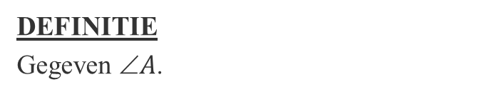



DEFINITIES
DEFINITIE
Gegeven $A$.
De deellijn of bissectrice van $A$ is de lijn die de hoek precies door midden deelt.
$$l$$
$$A$$
$$m$$

Slide 5

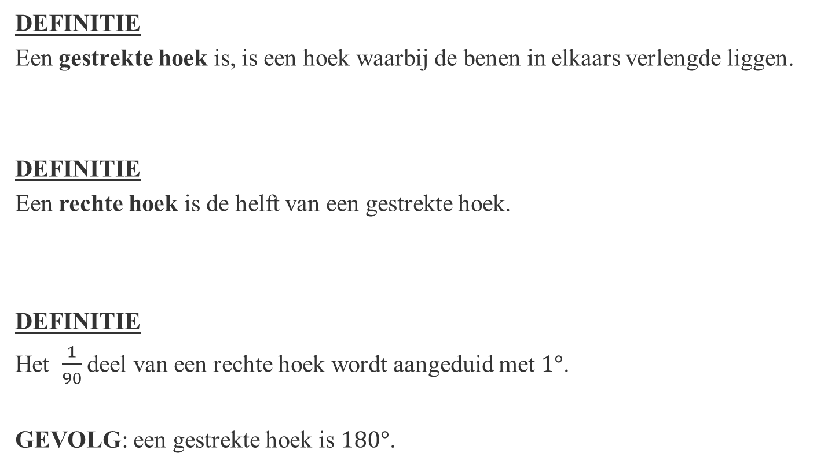
DEFINITIES
DEFINITIE
Een gestrekte hoek is, is een hoek waarbij de benen in elkaars verlengde liggen.
DEFINITIE
Een rechte hoek is de helft van een gestrekte hoek.
DEFINITIE
Het $\frac{1}{90}$deel van een rechte hoek wordt aangeduid met $1°$.
GEVOLG: een gestrekte hoek is $180°$.
$$P$$

Slide 6



DEFINITIES
DEFINITIE
Twee lijnen $l$ en $k$ zijn evenwijdig (parallel) indien ze elkaar niet snijden.
$$l$$
aangegeven met pijl
$k$
NOTATIE: $l // k$

Slide 7


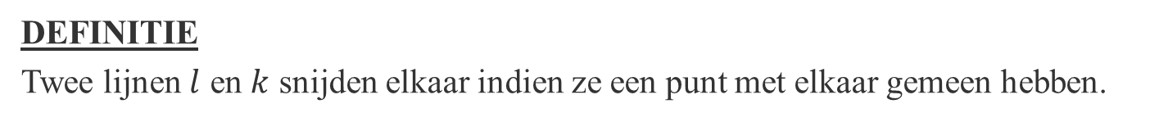
DEFINITIES
$$l$$
gemeenschappelijk punt: snijpunt
$k$
DEFINITIE
Twee lijnen $l$ en $k$ snijden elkaar indien ze een punt met elkaar gemeen hebben.

Slide 8


DEFINITIES
DEFINITIE
Twee lijnen $l$ en $k$ staan loodrecht op elkaar indien ze een rechte hoek met elkaar maken.
$$l$$
aangegeven met winkelhaak
NOTATIE: $l⊥k$

Slide 9
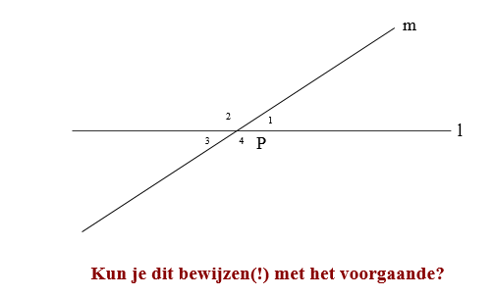
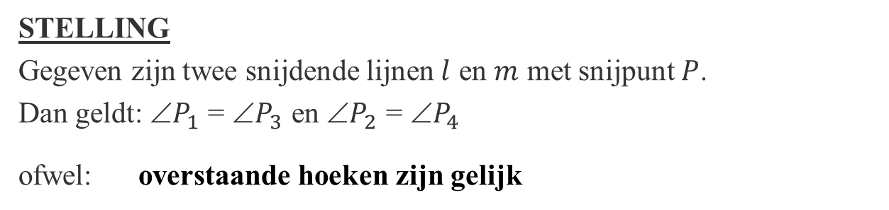
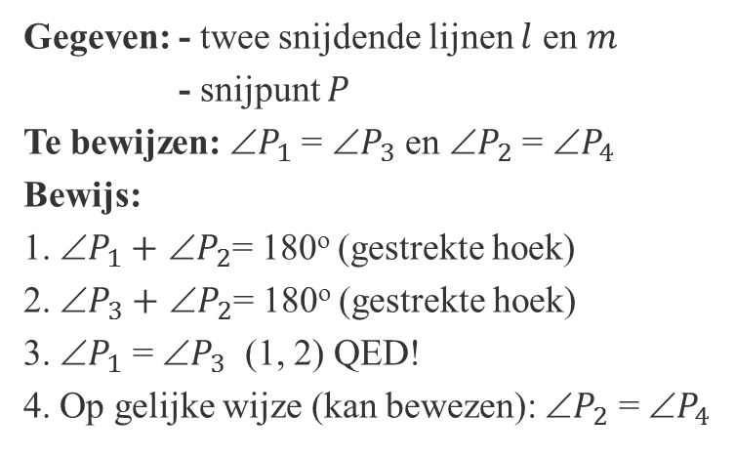
STELLINGEN (3.1 opgave 1)
STELLING
Gegeven zijn twee snijdende lijnen $l$ en $m$ met snijpunt $P$.
Dan geldt: ∠$P_{1}$ = ∠$P_{3}$ en ∠$P_{2}$ = ∠$P_{4}$
ofwel: overstaande hoeken zijn gelijk
Gegeven: - twee snijdende lijnen $l$ en $m$
- snijpunt $P$
Te bewijzen: ∠$P_{1}$ = ∠$P_{3}$ en ∠$P_{2}$ = ∠$P_{4}$
Bewijs:
1. ∠$P_{1}+$ ∠$P_{2}$= 180º (gestrekte hoek)
2. ∠$P_{3}+$ ∠$P_{2}$= 180º (gestrekte hoek)
3. ∠$P_{1}$ = ∠$P_{3}$ (1, 2) QED!
4. Op gelijke wijze (kan bewezen): ∠$P_{2}$ = ∠$P_{4}$

Slide 10

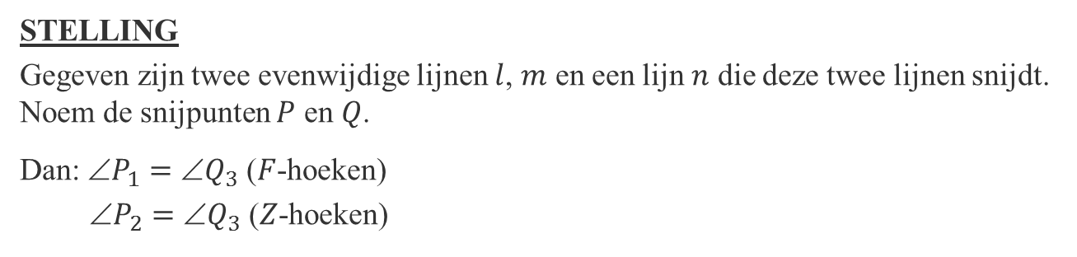




STELLINGEN
STELLING
Gegeven zijn twee evenwijdige lijnen $l$, $m$ en een lijn $n$ die deze twee lijnen snijdt. Noem de snijpunten $P$ en $Q$.
Dan: ∠$P_{1}=$ ∠$Q_{3}$ ($F$-hoeken)
∠$P_{2}=$ ∠$Q_{3}$ ($Z$-hoeken)
$$n$$
$$P$$
1
$$l$$
2
$$Q$$
3
$$m$$

Slide 11
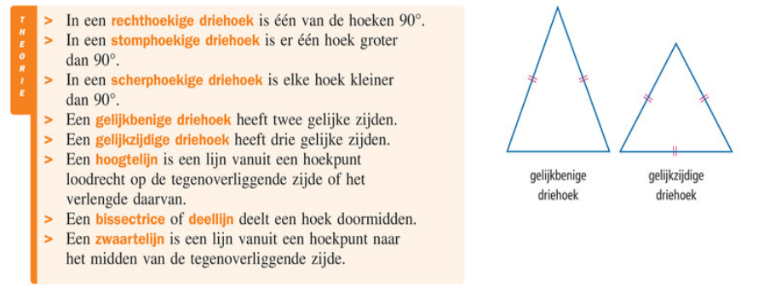
VOORKENNIS
Wat is een driehoek??

Slide 12

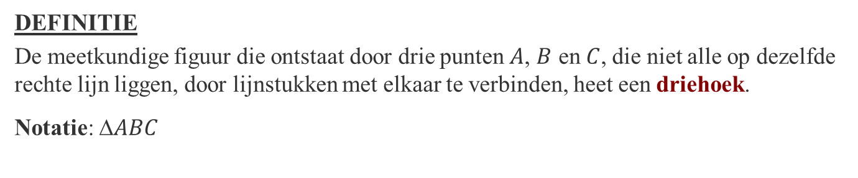


DEFINITIES
DEFINITIE
De meetkundige figuur die ontstaat door drie punten $A$, $B$ en $C$, die niet alle op dezelfde rechte lijn liggen, door lijnstukken met elkaar te verbinden, heet een driehoek.
Notatie: $ABC$
binnenhoek
$$C$$
zijde
$$A$$
$$B$$
hoekpunt

Slide 13


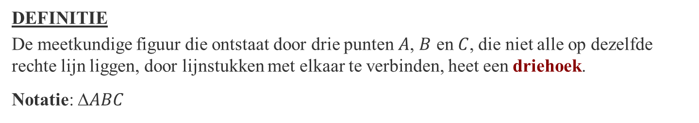

DEFINITIES & NOTATIE
DEFINITIE
De meetkundige figuur die ontstaat door drie punten $A$, $B$ en $C$, die niet alle op dezelfde rechte lijn liggen, door lijnstukken met elkaar te verbinden, heet een driehoek.
Notatie: $ABC$
binnenhoek
$$C$$
zijde
buitenhoek
$$A$$
$$B$$
hoekpunt
buitenhoek

Slide 14
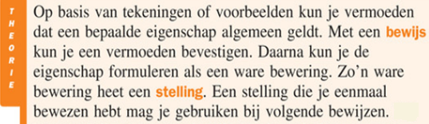
STELLINGEN BEWIJZEN (3.1)

Slide 15
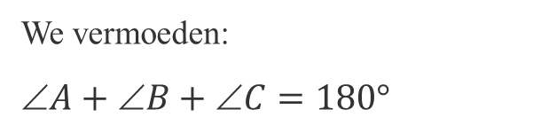



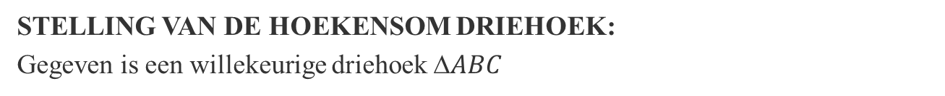
STELLINGEN BEWIJZEN
3.1 opgave 2 (wijkt een beetje af van het leerboek)
STELLING VAN DE HOEKENSOM DRIEHOEK:
Gegeven is een willekeurige driehoek $ABC$
We vermoeden:
$$A+B+C=180°$$
$$C$$
$$A$$
$$B$$
Kunnen we dit nu bewijzen?

Slide 16
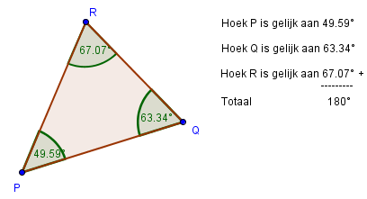
STELLINGEN BEWIJZEN
3.1 opgave 2 (wijkt een beetje af van het leerboek)
STELLING: HOEKENSOM DRIEHOEK
Het begint met een vermoeden……
stelling formuleren: $A+B+C=180°$
Notes:
.ggb file laten zien

Slide 17

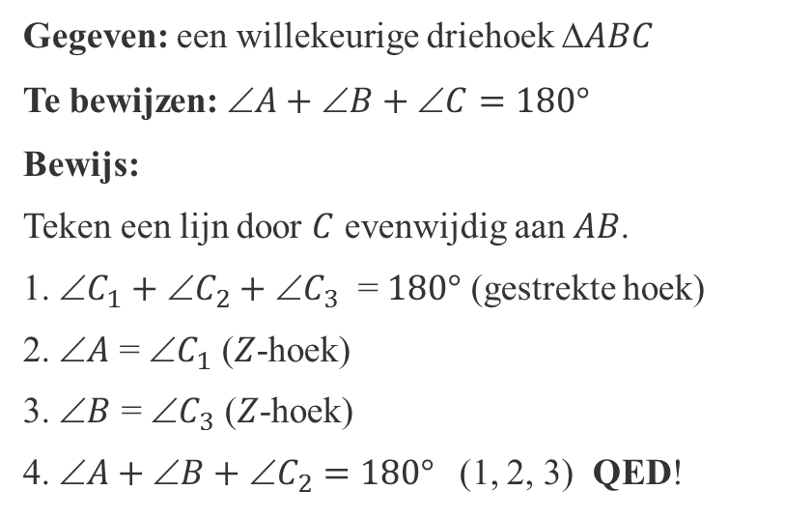



STELLINGEN BEWIJZEN
3.1 opgave 2 (wijkt een beetje af van het leerboek)
$$C$$
Gegeven: een willekeurige driehoek $ABC$
Te bewijzen: $A+B+C=180°$
Bewijs:
Teken een lijn door $C$ evenwijdig aan $AB$.
1. ∠$C_{1}+$ ∠$C_{2}+$ ∠$C_{3}$ = $180°$ (gestrekte hoek)
2. ∠$A$ = ∠$C_{1}$ ($Z$-hoek)
3. ∠$B$ = ∠$C_{3}$ ($Z$-hoek)
4. $A+B+C_{2}=180°$ (1, 2, 3) QED!
1
3
2
$$A$$
$$B$$

Slide 18
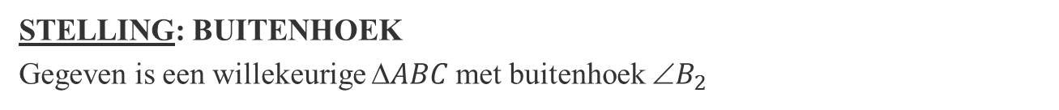



STELLINGEN BEWIJZEN
3.1 opgave 3 (wijkt een beetje af van het leerboek)
STELLING: BUITENHOEK
Gegeven is een willekeurige $ABC$met buitenhoek ∠$B_{2}$
$A+C=B_{2}$
$$C$$
$$A$$
1
2
$$B$$
Kunnen we dit nu bewijzen?

Slide 19

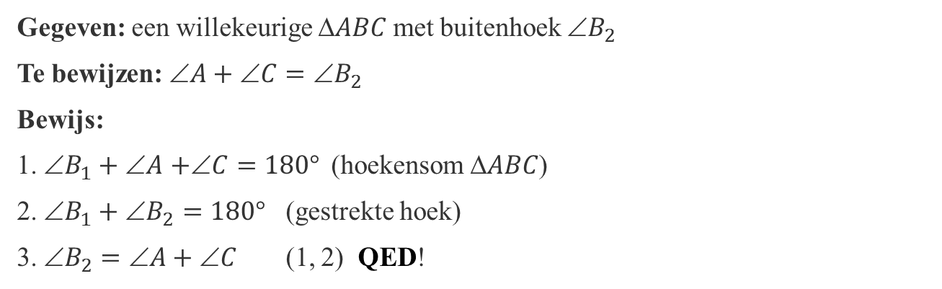


STELLINGEN BEWIJZEN
3.1 opgave 3 (wijkt een beetje af van het leerboek)
STELLING: BUITENHOEK
Gegeven: een willekeurige $ABC$met buitenhoek ∠$B_{2}$
Te bewijzen: $A+C=B_{2}$
Bewijs:
1. $B_{1}+A$ $+C=180°$(hoekensom $ABC$)
2. $B_{1}+B_{2}=180°$ (gestrekte hoek)
3. $B_{2}=A+C$ (1, 2) QED!
$$C$$
$$A$$
1
2
$$B$$

Slide 20
HUISWERK
leren 3.1 / theorie diaserie
Weten hoe de bewijsstructuur is opgebouwd
nog maken
3.1: 4 en 5

